Slide 1
Storia breve del software libero
David Rozas – Italian I
Notes:
Ciao! Me ciamo David e questo pomeriggio parlare della storia del software libero.

Slide 2
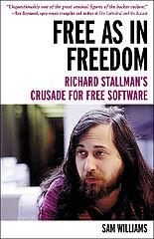
Cos'è il Software Libero?
Il “Software libero” è software che rispetta la libertà degli utenti e la comunità
In breve, significa che gli utenti hanno la libertà di eseguire, copiare, distribuire, studiare, modificare e migliorare il software.
Quindi è una questione di
libertà, non di prezzo
Notes:
- La prima domanda è: Cos'è il Software Libero?
Il “Software libero” è software che rispetta la libertà degli utenti e la comunità
In breve, significa che gli utenti hanno la libertà di eseguire, copiare, distribuire, studiare, modificare e migliorare il software.
Quindi è una questione di libertà, non di prezzo

Slide 3

Prima del 1983
1950s-1960s: la pratica comune era di condividere il codice sorgente
1969: IBM comincia a vendere il software e l'hardware separatamente
1980s: quasi tutto il software era software proprietario
Notes:
- negli anni Cinquanta e Sessanta la pratica comune era di condividere il codice sorgente
- ma nel l'anno sessantanove IBM comincia a vendere il software e l'hardware separatamente
- questa pratica è diventata comune nel mondo degli affari e negli anni Ottanta quasi tutto il software era software proprietario

Slide 4
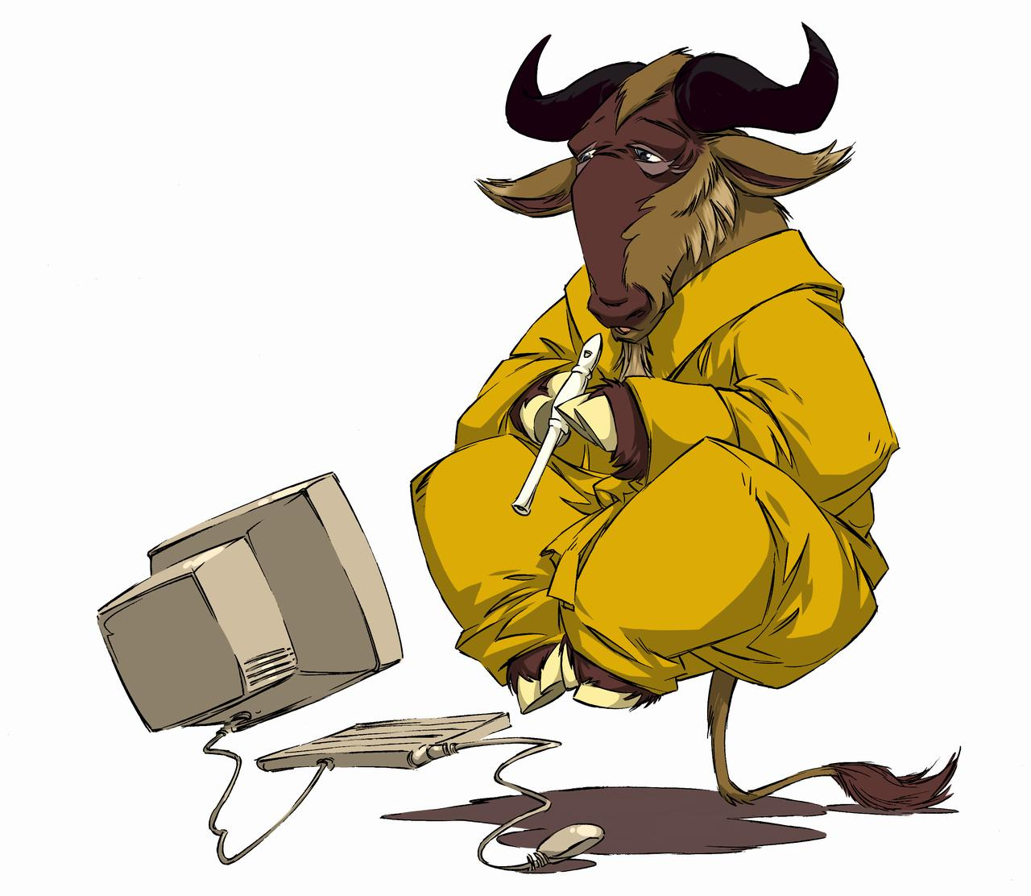
La nascita di GNU e della FSF
1983: Richard Stallman lanciò il progetto GNU, al fine di scrivere un sistema operativo completo libero dalle costrizioni sull'uso del suo codice sorgente
1985: Richard Stallman ha fondato la FSF, Free Software Foundation, con lo scopo preciso di creare e diffondere la filosofia del «software libero»
Notes:
En mille nuevecento ottenta y tre Richard Stallman lanciò il progetto GNU, al fine di scrivere un sistema operativo completo libero dalle costrizioni sull'uso del suo codice sorgente
Due anne doppo Stallman fondato la FSF, Free Software Foundation, con lo scopo preciso di creare e diffondere la filosofia del «software libero»

Slide 5
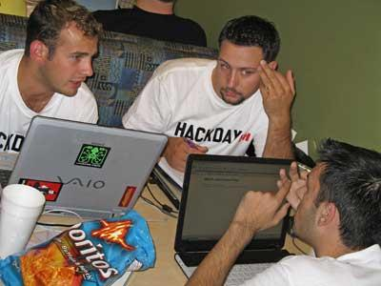
L’etica hacker
Hacker: è una persona che si impegna nell'affrontare sfide intellettuali per aggirare o superare creativamente le limitazioni che gli vengono imposte.
L’etica hacker:
  Tutta l'informazione dev'essere libera.
  Dubitare dell'autorità. Promuovere il decentramento.
  I computer possono
  cambiare la vita in meglio.
Notes:
- questo movimento deve essere inteso nel contesto de L’etica hacker
- un hacker è una persona che costruisce, non distrugge. è una persona che si impegna nell'affrontare sfide intellettuali per aggirare o superare creativamente le limitazioni che gli vengono imposte.
- L’etica hacker promueve alcuni principi come:
Tutta l'informazione dev'essere libera.
Dubitare dell'autorità. Promuovere il decentramento.
I computer possono
cambiare la vita in meglio.

Slide 6

1991 - 2000: GNU/Linux
1991: Linus Torvalds (studente finlandese) decise di creare un kernel unix con lo scopo di divertirsi e studiare il funzionamento del suo nuovo computer
1994: la prima versione è stata presentata (GNU/Linux 1.0)
Notes:
Nel anno noventuno Linus Torvalds (un studente finlandese) decise di creare un kernel unix con lo scopo di divertirsi e studiare il funzionamento del suo nuovo computer
questo componente è stato integrato nel sistema GNU e tre anno dupo la prima versione è preparata e stata presentata (GNU/Linux 1.0)

Slide 7
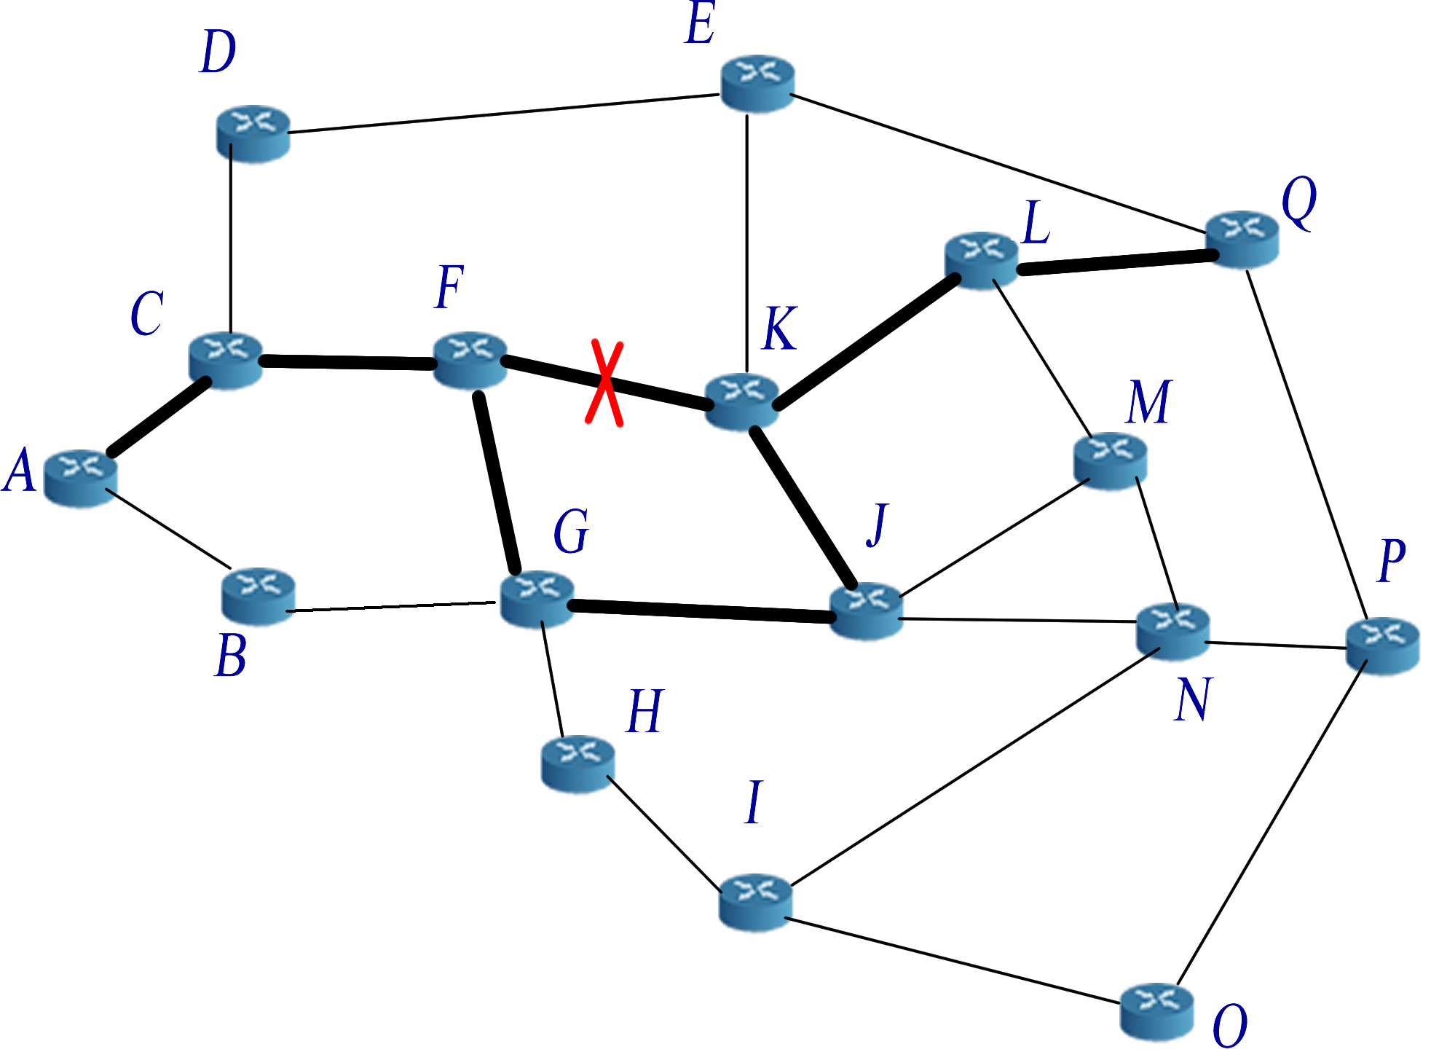
2000 - ...
Con la diffusione di Internet, più persone possono cooperare
Il fenonmeno si diffonde ad altre aree.
Produzione paritaria o horizontale: nuovo modello economico di produzione. Senza la tradizionale organizzazione gerarchica
Notes:
- negli ultimi quindici anni e Con la diffusione di Internet, più persone possono cooperare
- ugualmente, Il fenonmeno si diffonde ad altre aree.
- questo è noto come produzione paritaria o horizontale: un nuovo modello economico di produzione nel quale l'energia creativa di un grande numero di persone è coordinata (di solito con l'aiuto di Internet) in grandi e significativi progetti per lo più senza la tradizionale organizzazione gerarchica

Slide 8
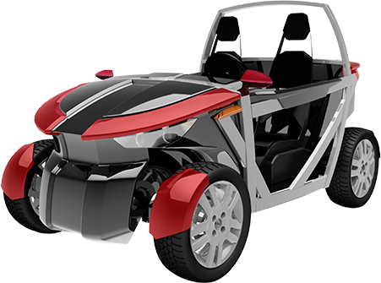
2000 - ...
Wikipedia: un'enciclopedia in rete
Open Street Maps: Una mappa gratuita e libera del mondo
Open Source Ecology: un gruppo di sviluppo di tecnologia per l'agricoltura
OS Vehicle: un veicolo open source
Criptovaluta: è una valuta
paritaria, decentralizzata
digitale (es.: Bitcoin)
Notes:
esempi sono:
Wikipedia: un'enciclopedia in rete
Open Street Maps: Una mappa gratuita e libera del mondo
Open Source Ecology: un gruppo di sviluppo di tecnologia per l'agricoltura
OS Vehicle: un veicolo open source
Criptovaluta: è una valuta paritaria, decentralizzata digitale (es.: Bitcoin)

Slide 9

Grazie mille!
Alcune domande?
This presentation is licensed under a Attribution-ShareAlike 3.0 Unported (CC BY-SA 3.0)
Notes:
- questa è l'area di ricerca che amo!
- Grazie mile
- Alcune domande?

